Slide 1
O výuce teoretické mechaniky
seminář Povídání o učení, Karlín, 4. 11. 2016
Jiří Podolský
Ústav teoretické fyziky
MFF UK

Slide 2
nástin témat
historie předmětu
obsah a struktura výuky
metoda výuky
matematický aparát
další souvislosti
obecná ponaučení ?

Slide 3
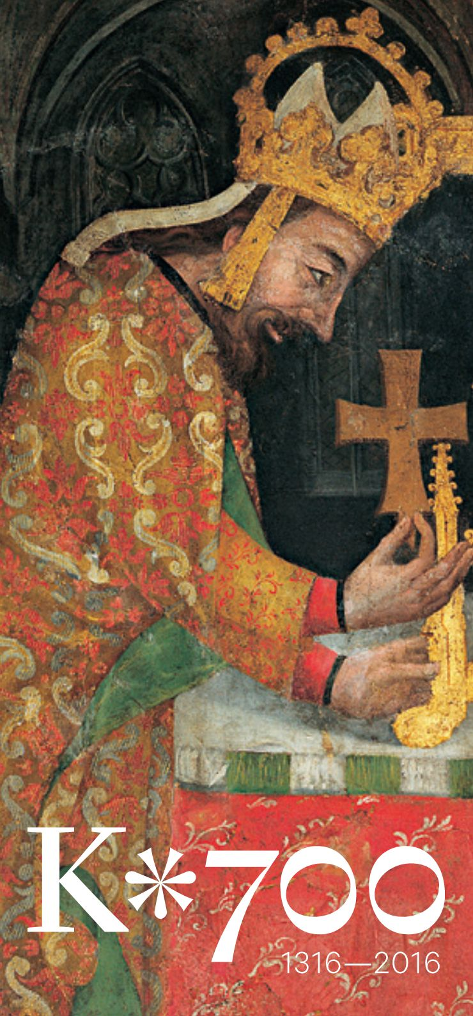
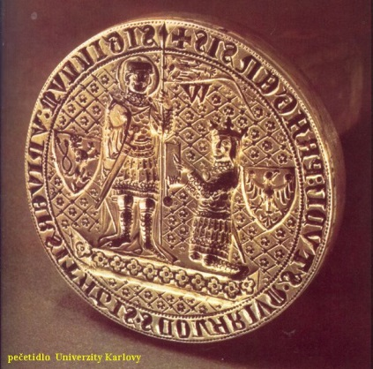
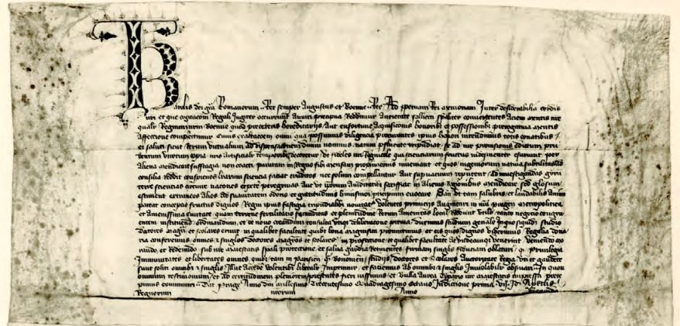
1348: založení Pražské university
Universitas Carolina Pragensis
desátý český král, římský král a císař
Karel IV.
Littera fundationis Universitatis Carolinae Pragensis 7. Aprilis 1348

Slide 4
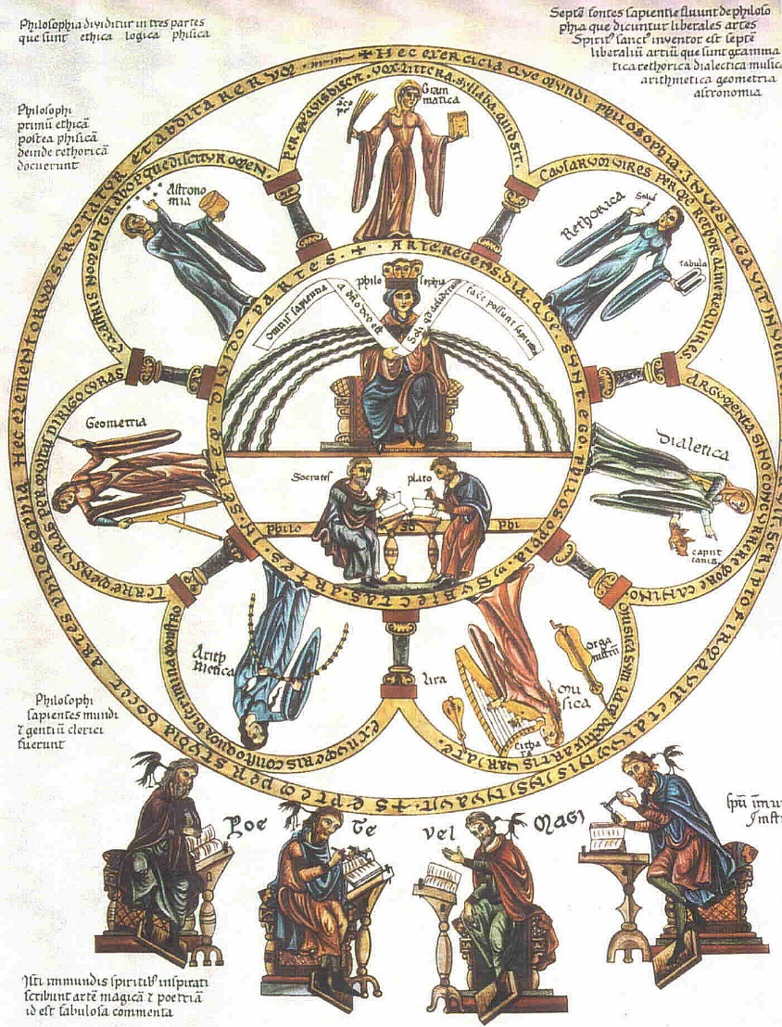
Studium generale
měla všechny 4 fakulty
jako v Bologni či Paříži:
artistická
teologická
právnická
lékařská
ze 7 svobodných umění
byly 4 „matfyz“ :
astronomie
geometrie
aritmetika
hudba či harmonie
Philosophia et septem artes liberales,
Herrada von Landsberg,
z její encyklopedie Hortus deliciarum, 1180
záhy velký rozkvět vědy:

Slide 5
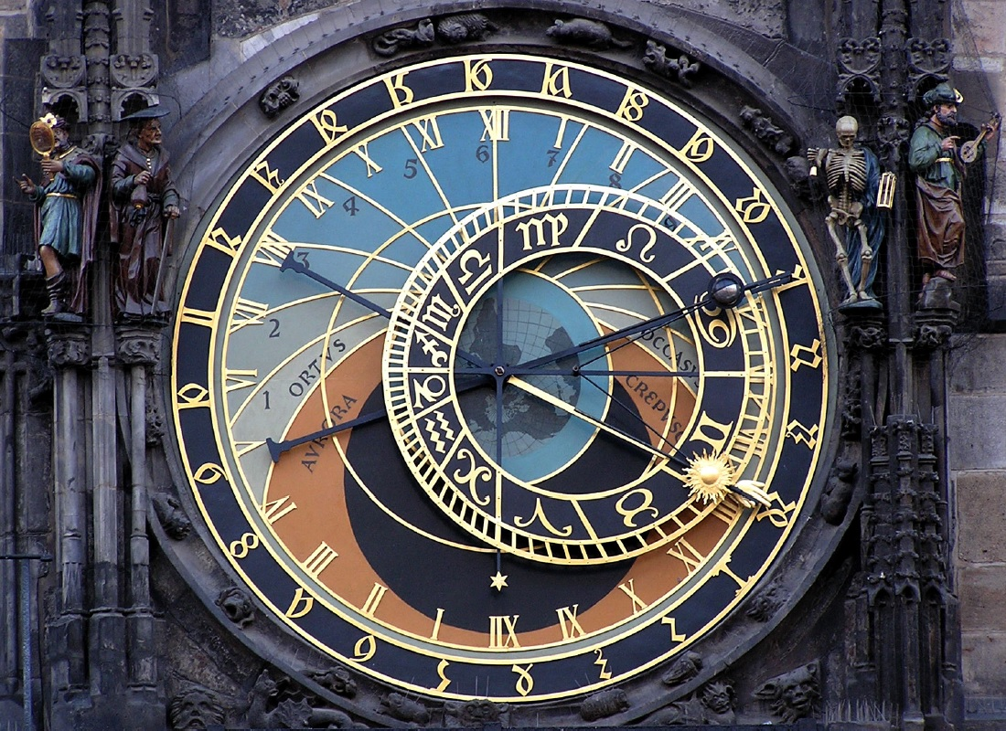
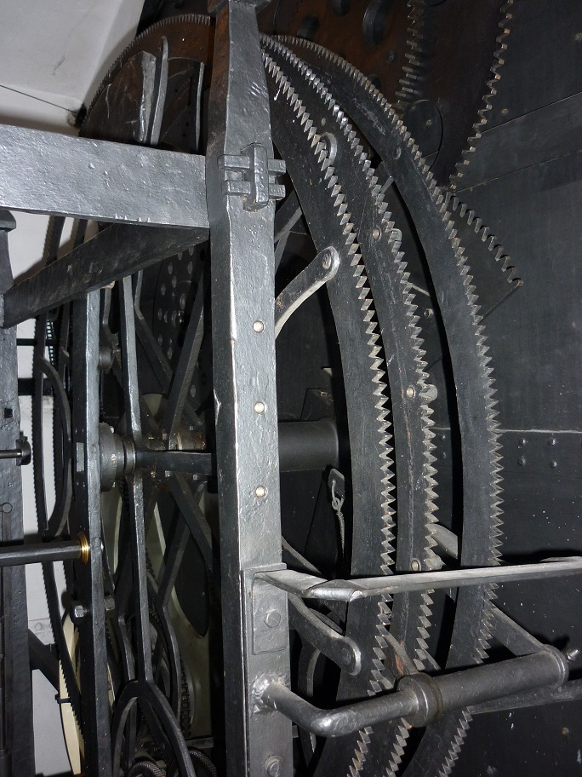
1410: Pražský orloj
tvůrci: Mistr Jan Ondřejův zvaný Šindel (astronom, rektor), Mikuláš z Kadaně (hodinář)
založeno na díle astronoma Mistra Křišťana z Prachatic Stavba a užití astrolábu
vně: astronomický ciferník (animovaný astroláb) uvnitř: mechanický stroj

Slide 6
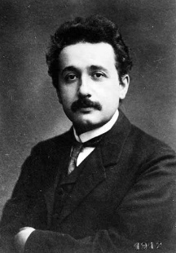
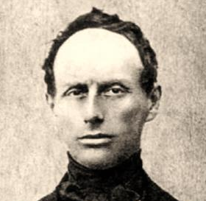
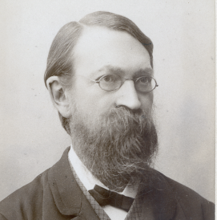
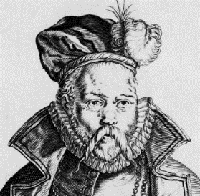
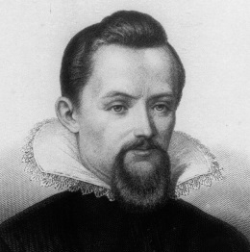
pražský prostoročas: zavazující tradice
BIG CHILL
1910
čas
Einstein
1860
Praha-dnes
minulost
Doppler Mach
1610
prostor
Brahe Kepler
BIG BANG
1410

Slide 7
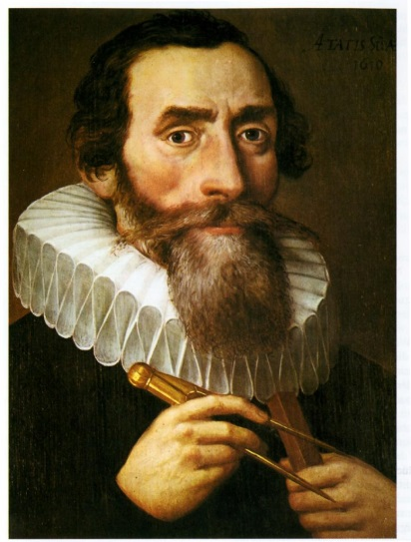
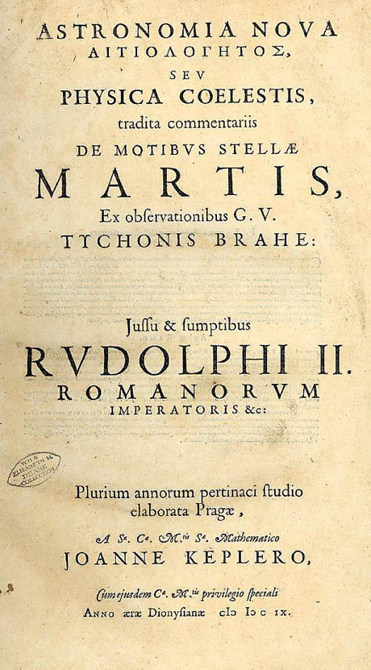
Johannes Kepler Astronomia nova
1610
císařský matematik
na půdě Karlovy univerzity
během pobytu v Koleji krále Václava
u rektora Martina Bacháčka
našel zákon ploch a eliptickou orbitu Marsu
dílo dokončeno 1605
vydáno 1609
titulní strana
337 stran + 80 stran úvodu

Slide 8
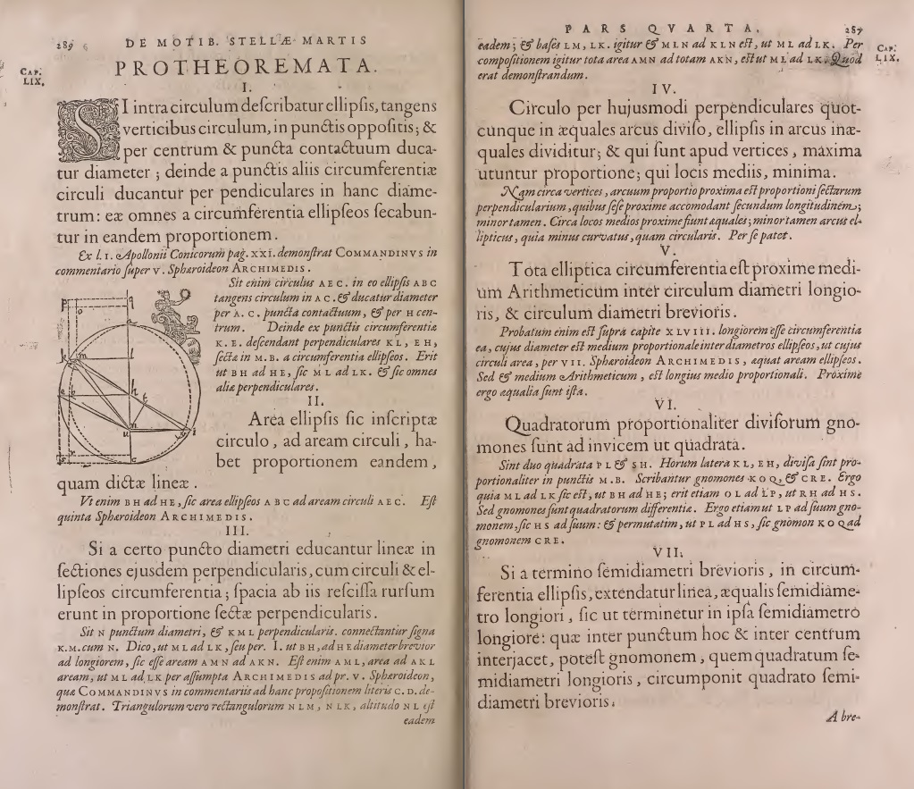
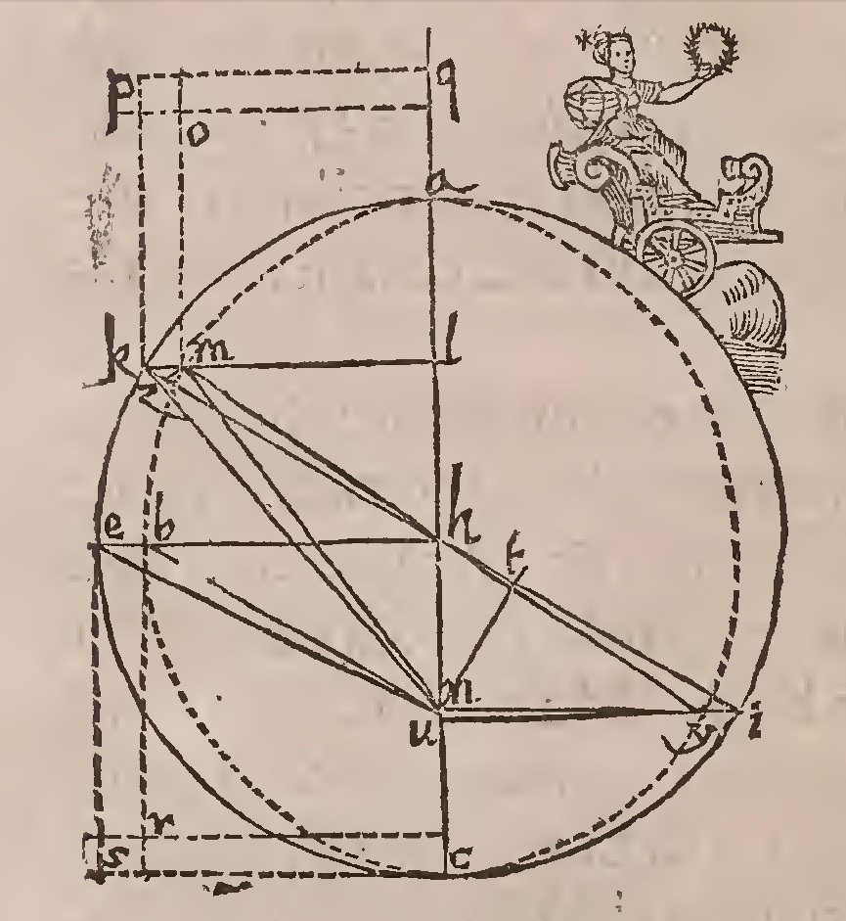
Keplerova elipsa v Astronomia nova
strana 285
strana 286

Slide 9
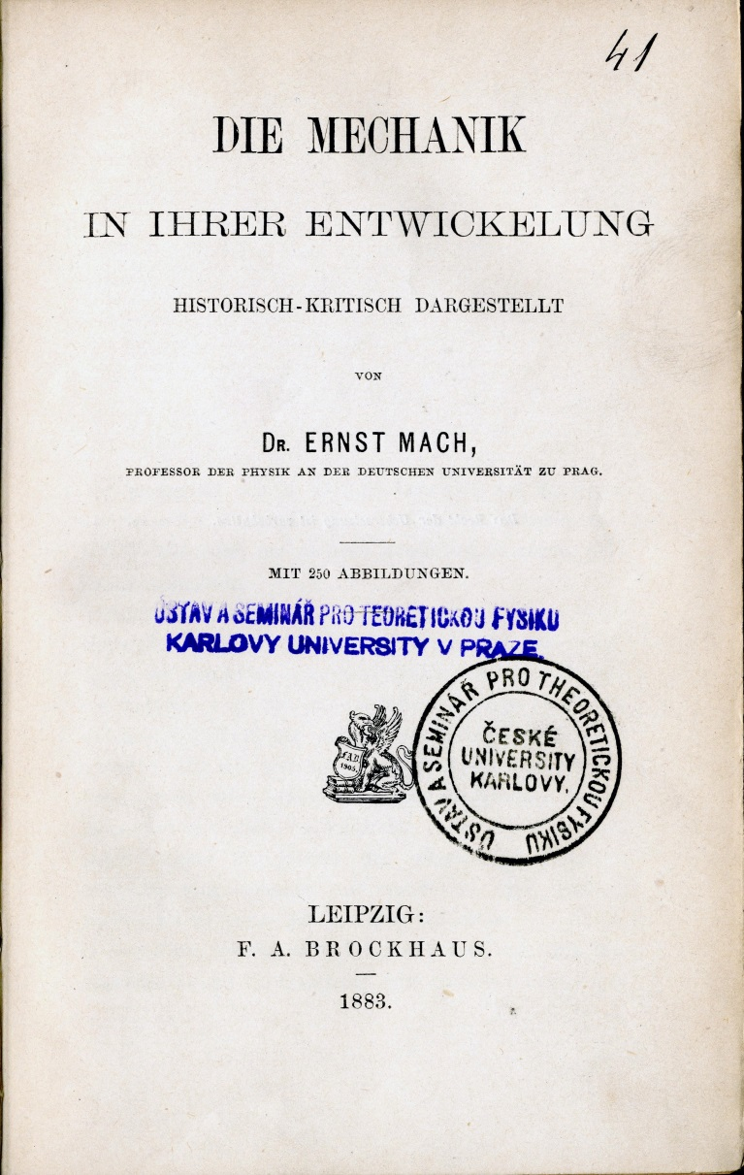
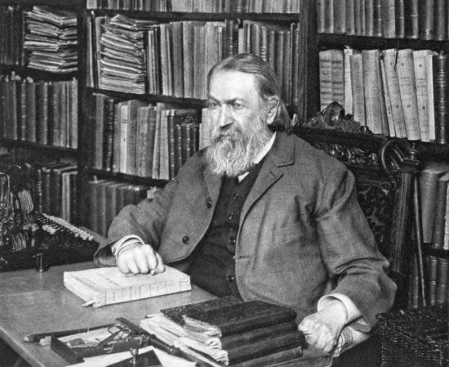
Ernst Mach
v Praze 28 let (1867-1895)
profesor experimentální fyziky, pedagog, 2x rektor
kritika newtonovské mechaniky, zejména
konceptu absolutního prostoru a pohybu
tzv. Machův princip byl velkou inspirací pro Einsteina:
“Mach jasně rozpoznal slabá místa klasické mechaniky, čímž se přiblížil požadavku obecné teorie relativity –
a to před skoro půl stoletím!” Einsteinův nekrolog Ernsta Macha
Physikalische Zeitschrift 17 (1916) 101
první vydání Machovy Mechaniky, Leipzig 1883

Slide 10
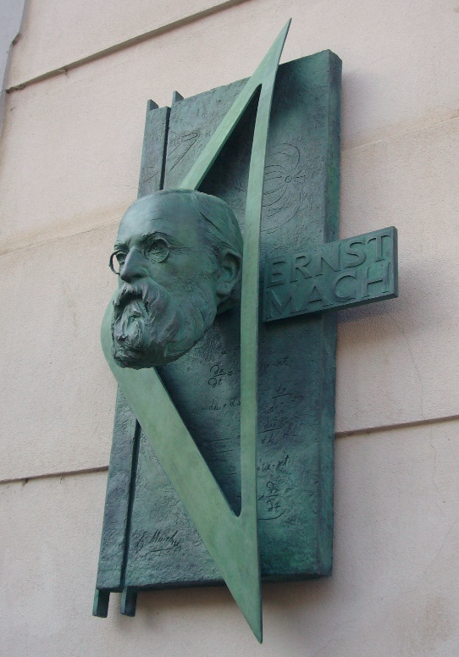
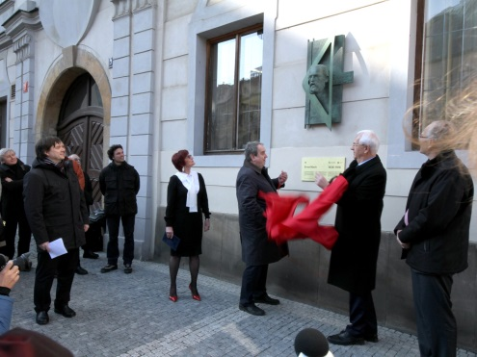
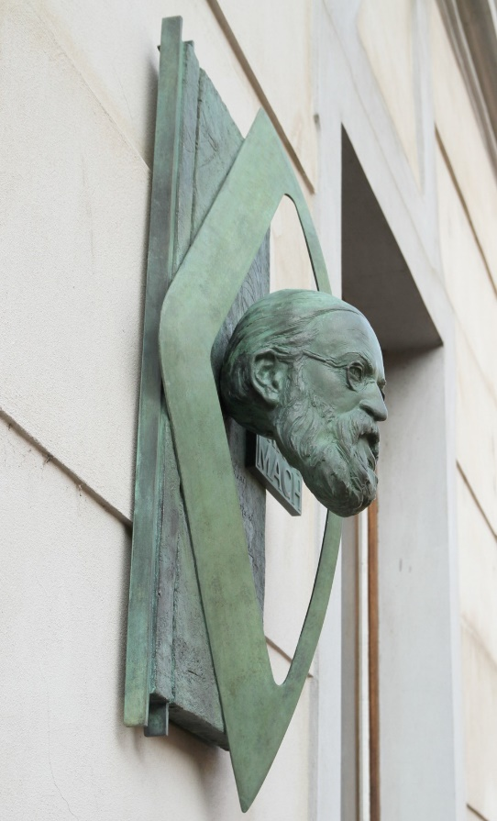
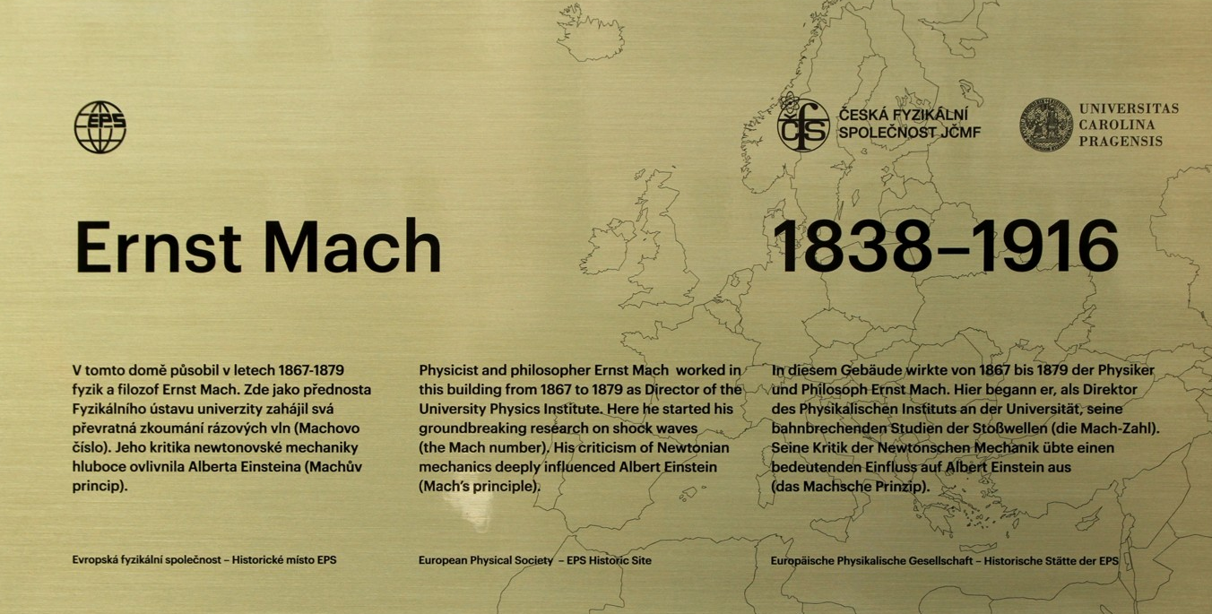
Machova busta a pamětní deska
na Ovocném trhu 7
bývalý Fyzikální ústav Univerzity
odhaleno v únoru 2016
nar. 18. 2. 1838
zem. 19. 2. 1916
oficiální Historické místo Evropské fyzikální společnosti

Slide 11
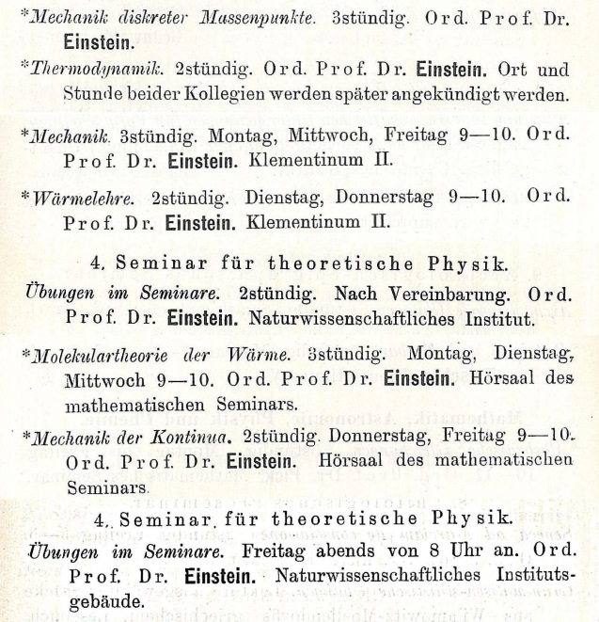
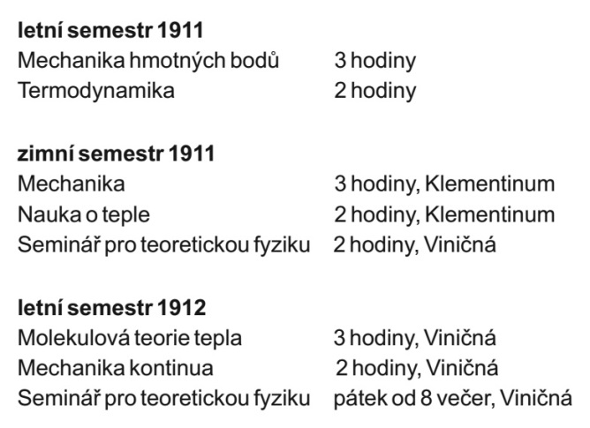
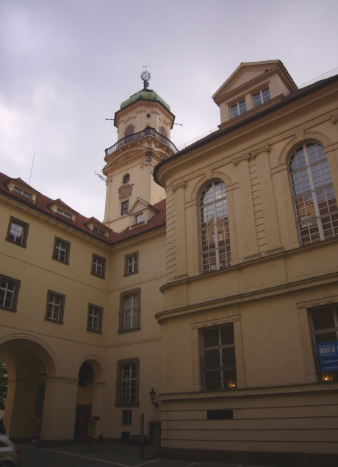
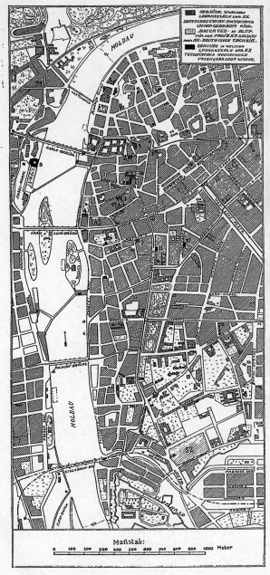
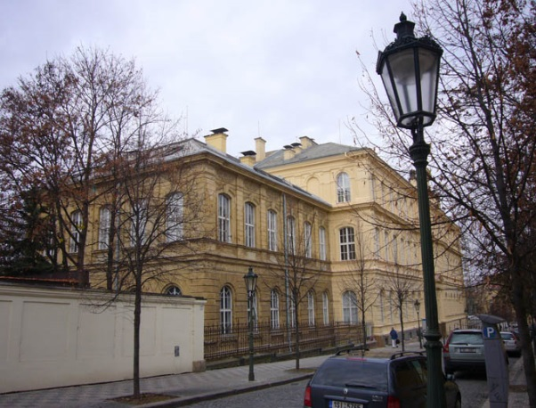
Albert Einstein
v Praze 1,5 roku (1911-1912)
profesor teoretické fyziky, pedagog
vyučoval na německé Karlo-Ferdinandově univerzitě 3 semestry:
každý den od 9 do 10 v Klementinu
nebo Viničné
tam vedl i semináře

Slide 12
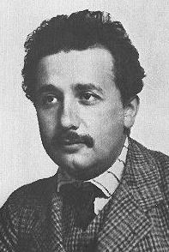
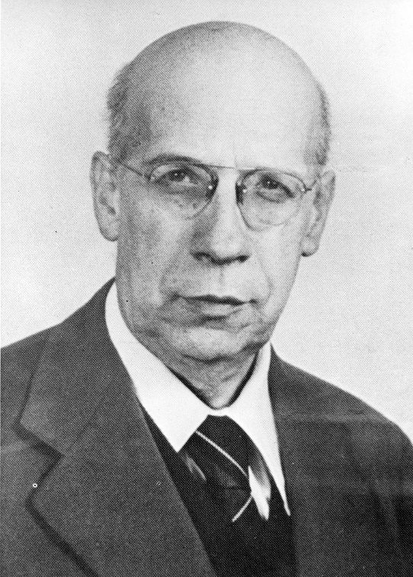
profesoři teoretické fyziky a ředitelé matematicko-fyzikálního semináře na KFU/NKFU
1874-1910
Ferdinand LIPPICH
(1838-1913)
profesor matematické fyziky
T. Št. Hradec-U. Praha- na odpočinek
1911-1912
Albert EINSTEIN
(1879-1955)
profesor teoretické fyziky
U. Curych-U. Praha-ETH Curych
1912-1938(9)
Philipp FRANK
(1884-1966)
profesor teoretické fyziky
U. Vídeň-U. Praha-U.Vídeň
převzato z Emilie Těšínská: Fyzika na Karlově univerzitě: instituce, osoby, studium (1850-1939)

Slide 13
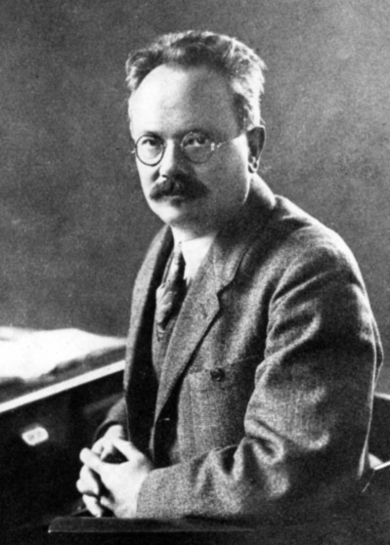
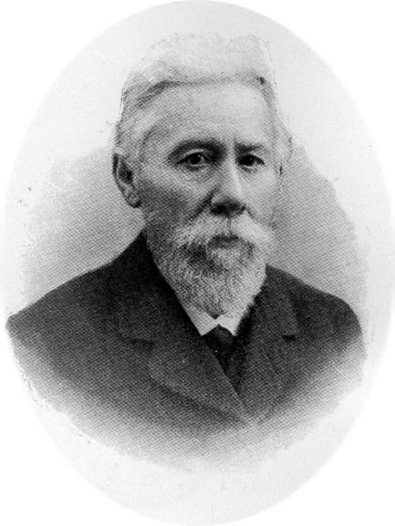
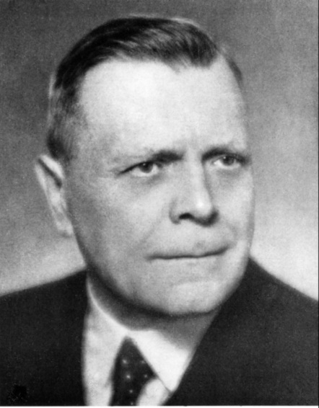
profesury matematické / teoretické fyziky na České (Karlově) univerzitě v Praze 1882-1939 (45)
1882/83: Matematicko-fyzikální seminář →1920 rozdělení
profesura astronomie :1892 Gustav GRUSS….
profesura matematické (teoretické ) fyziky
1908: Ústav pro teoretickou fyziku
1920: Ústav a seminář pro teoretickou fyziku
1922:druhá profesura TF
(1939: třetí profesura TF)
1882-1891
August SEYDLER
(1849-1891)
profesor matematické fyziky
a teoretické astronomie
KFU Praha-ČU Praha-†
1914-1939 (1945)
František ZÁVIŠKA
(1879-1945)
profesor teoretické fyziky
ČU Praha-†
1891-1913
František KOLÁČEK
(1851-1913)
profesor matematické fyziky
střední škola Brno-ČU Praha-ČT Brno-ČU Praha-†
1922-1939 (1956)
Viktor TRKAL
(1888-1956)
druhá profesura teoretické fyziky
ČU Praha-(MFF UK)
převzato z Emilie Těšínská: Fyzika na Karlově univerzitě: instituce, osoby, studium (1850-1939)

Slide 14
české učebnice fyziky
Josef František Smetana, Silozpyt čili fyzika 1842
„Veliký pokrok, jejž, jako vědy přírodní vůbec, tak fysika neobmezeným snažením pěstitelů svých zvláště za dnů našich učinila, zasluhuje pozornost nejen každého vzdělance, ale i většího obecenstva, an fysika následky výzkumů svých do života pospolitého mnohonásobně sahá, všeliká umění zdokonaluje, k vynálezům novým vede, výkony řemeslné šlechtí, ano za základ všech věd přírodních i technických považována býti může.“

Slide 15
české učebnice teoretické mechaniky
Seydler Theoretická mechanika 1880
Kučera Základy mechaniky tuhých těles 1921
Hostinský Mechanika tuhých těles 1924
Trkal Mechanika hmotných bodů a tuhého tělesa 1956
Brdička Mechanika kontinua 1962
Brdička, Hladík Teoretická mechanika 1987
Brdička, Samek, Sopko Mechanika kontinua 2000
Horský, Novotný, Štefaník Mechanika ve fyzice 2001

Slide 16
teoretická mechanika na MFF (vznik 1952)
personální obsazení výuky (dle vzpomínek J. Langera)
vždy členové katedry/ústavu teoretické/matematické fyziky :
Brdička cca do r. 1960
Hladík 60. léta
Langer cvičení a části přednášek od r. 1964
Valenta několikrát v 70. letech
Langer cca od r. 1980
Podolský přizván k přednášení v r. 1995

Slide 17
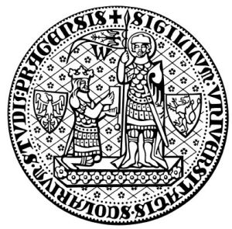
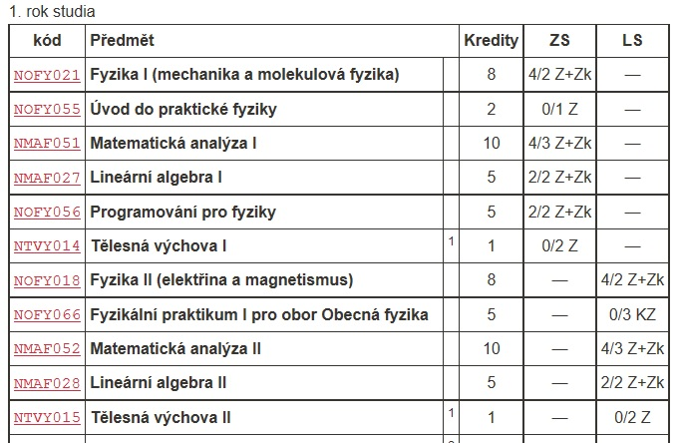
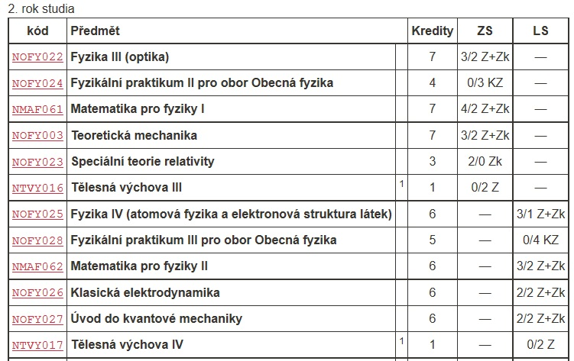
dnes: předmět NOFY003
studijní plán bakalářského oboru Obecná fyzika
povinný předmět ve 2. ročníku
zimní semestr, 7 kreditů
rozsah výuky 3/2 Z+Zk

Slide 18
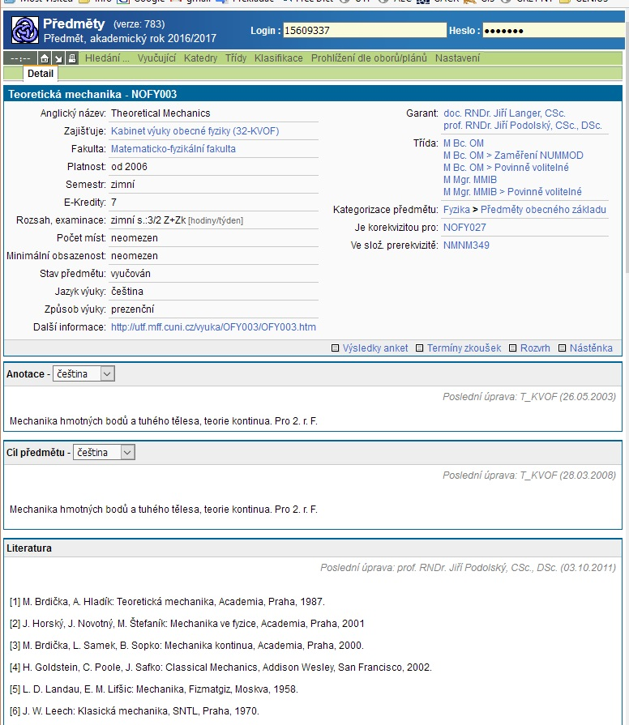
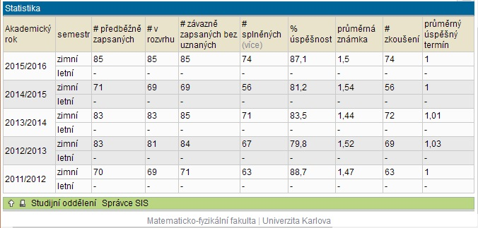
předmět NOFY003 v SIS
statistika za posledních 5 let

Slide 19
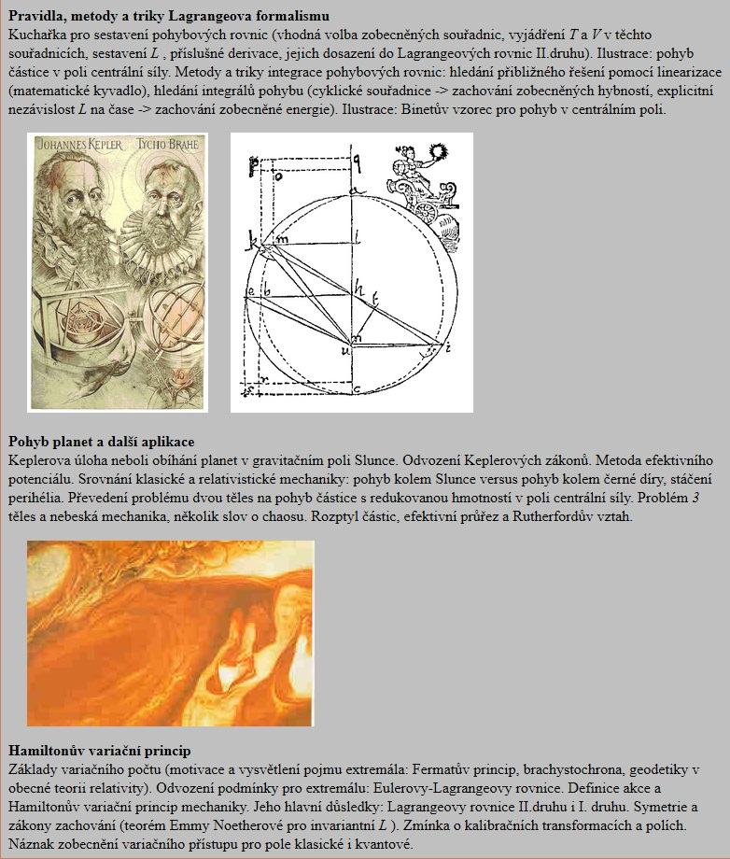
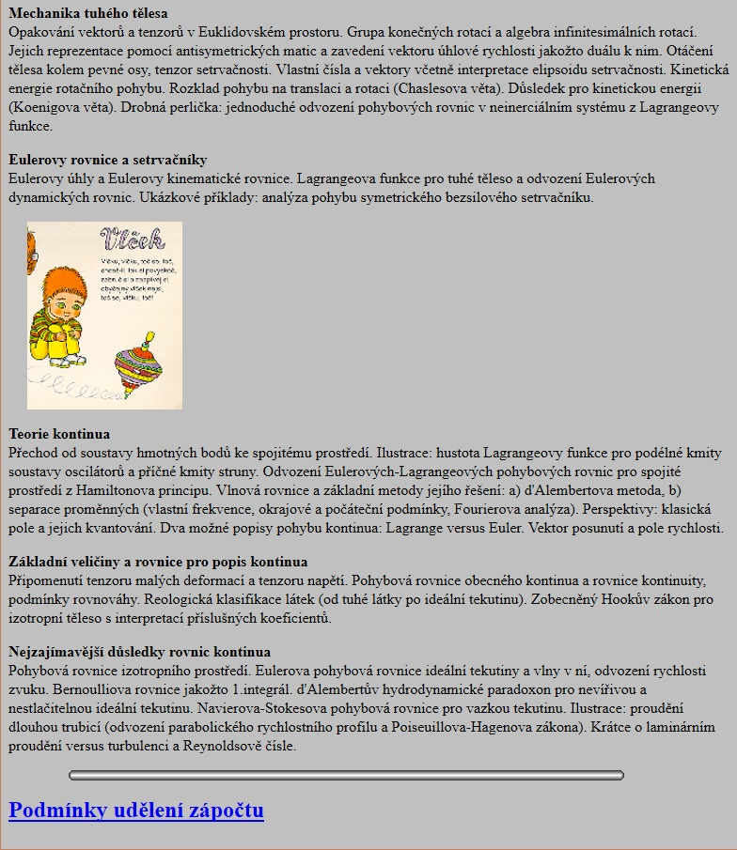
vlastní stránka

Slide 20
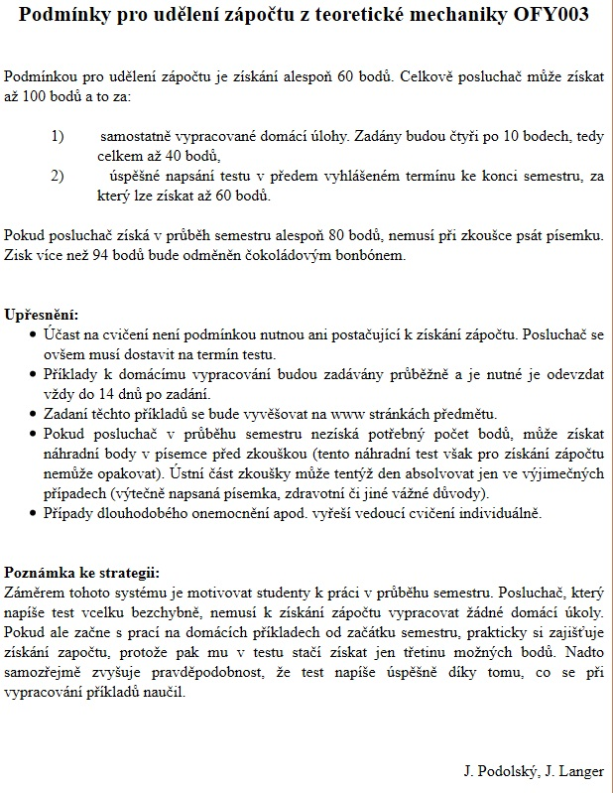
metoda výuky, podmínky udělení zápočtu
maximum 100 bodů za semestr
4 domácí úkoly po 10 = 40
1 test (3 úlohy po 20) = 60
odměna:
alespoň 60 bodů = zápočet
alespoň 80 bodů = bez písemky
alespoň 95 bodů = čokoláda
hlavní cíl: průběžná práce studentů
metoda: pozitivní motivace

Slide 21
typické příklady a test
1
2
3
4
test

Slide 22
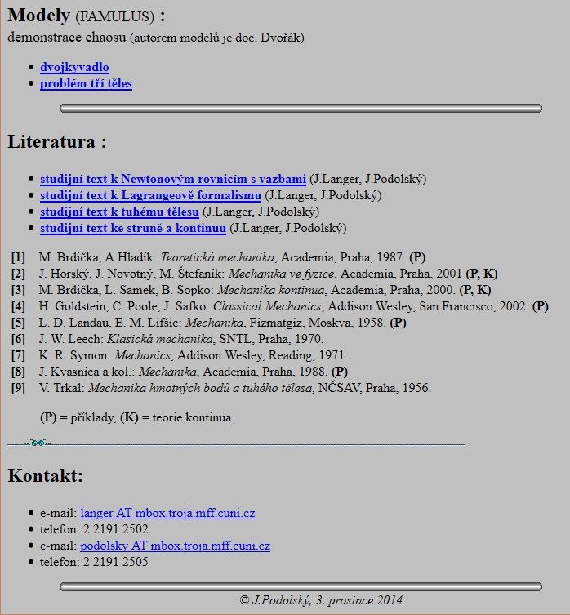
literatura a vlastní skripta
1
2
3
4
snaha o:
maximální srozumitelnost
logickou strukturu
grafickou přitažlivost
úplnost a přitom stručnost
nesnadné najít optimum

Slide 23
trojice propojených výuk mechaniky
klasická povinná přednáška 3 hodiny skripta, klasické učebnice
klasické povinná cvičení 2 hodiny sbírka příkladů (zatím chybí)
a nově též
moderní volitelná přednáška 2 hodiny speciální skripta
hlavní cíl: teoretická mechanika
v jazyce diferenciální geometrie
tedy vyjádření bez souřadnic !

Slide 24
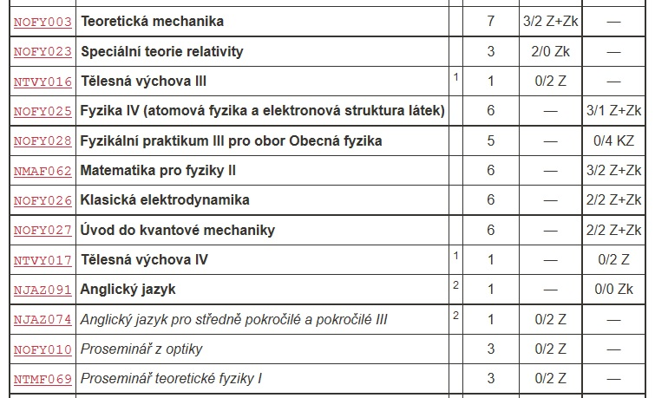
od roku 2004 zcela nový předmět NTMF069
studijní plán bakalářského oboru Obecná fyzika
2. ročník
volitelný předmět
zimní semestr, 3 kredity
rozsah výuky 0/2 Z

Slide 25
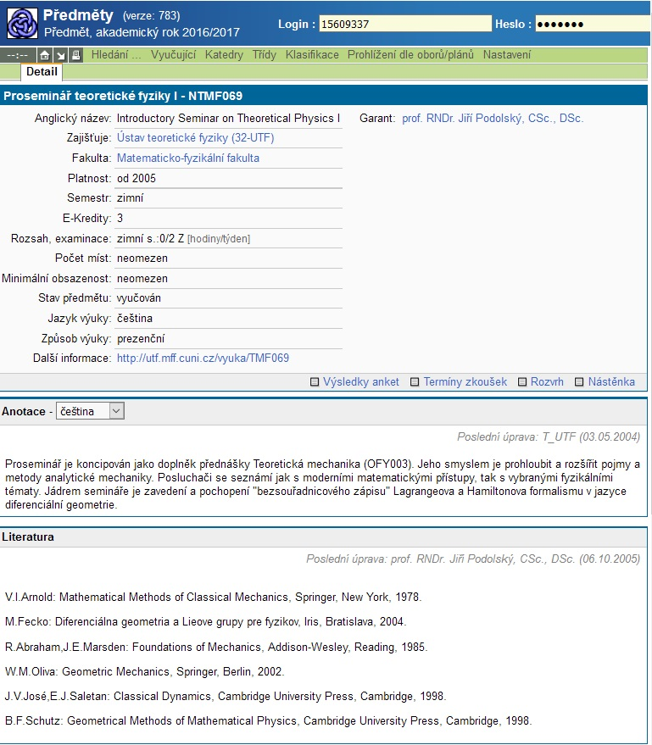
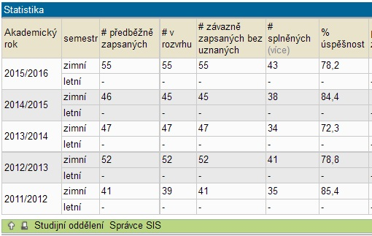
předmět NTMF069 v SIS
statistika za posledních 5 let

Slide 26
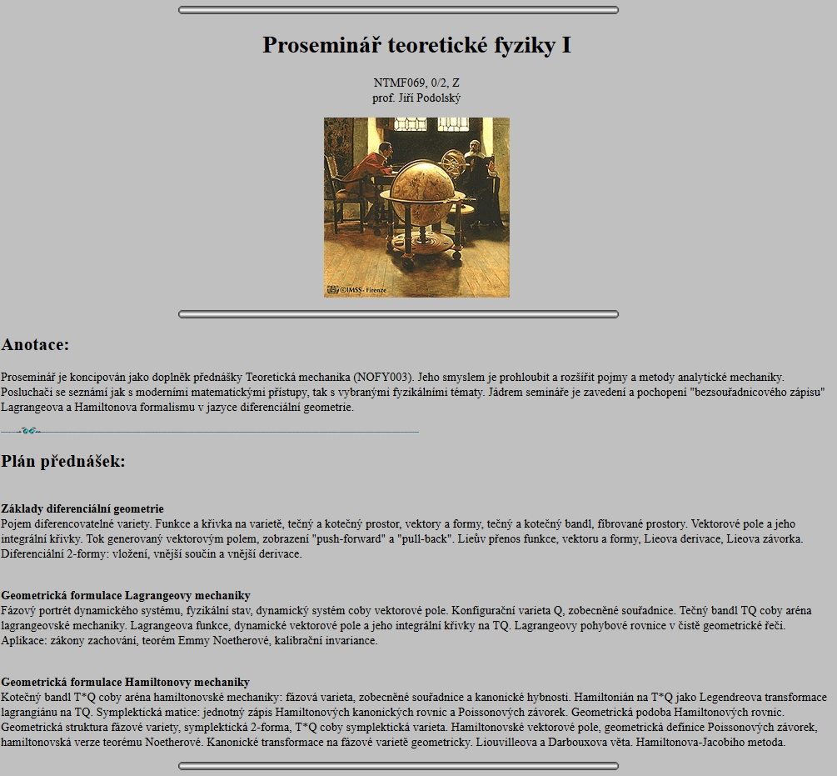
vlastní stránka
vlastní skripta
1

Slide 27
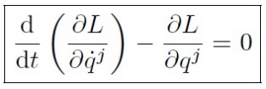
nezbytný matematický aparát
řešení (soustav)
obyčejných diferenciálních rovnic
variační počet
Lieovy algebry a grupy
lineární algebra a tenzorový počet
parciální diferenciální rovnice
Fourierovy řady
aparát diferenciální geometrie

Slide 28
další souvislosti
teoretická mechanika je klíčová pro
navazující fyzikální obory
kvantová mechanika, relativistická fyzika, teorie pole klasická i kvantová
je nezbytná pro astronomii a vědy o Zemi
nebeská mechanika, teorie kontinua (geofyzika, fyzika atmosféry)
studenti se v ní přirozeně seznamují s užitečností
velké šíře matematických metod
lze v ní pěkně ilustrovat dějinný vývoj
fyzikálního myšlení i matematického formalismu

Slide 29
obecná ponaučení ?
mám pocit, že
výuka je úspěšná, jen pokud má jasnou strukturu
každá přednáška i cvičení musejí být pečlivě připraveny
přednáška je divadelní představení svého druhu,
musí být dynamická, aby studenti udrželi pozornost
historické poznámky a přesahy jinam pomáhají (není-li jich příliš mnoho)
jasné stanovení cíle a intuitivní pochopení podstaty
by mělo předcházet rigoróznímu technickému popisu
se studenty je nutné mít kontakt a vytvořit pozitivní atmosféru
studenty je nutno pozitivně motivovat, nikoli trestat

